Slide 1
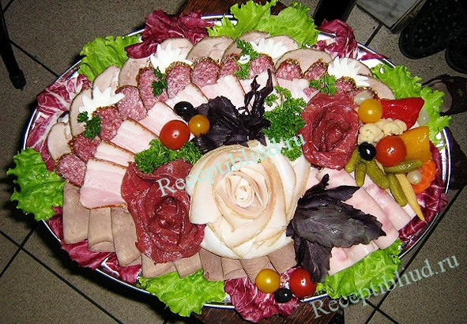
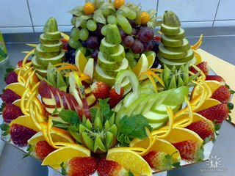
Математика – царица кулинарного стола

Slide 2
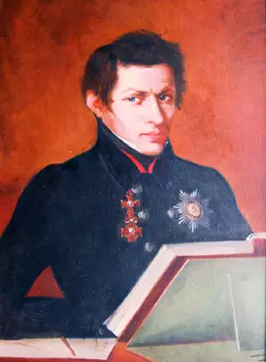

Эпиграф: «…нет ни одной области в математике, которая когда-либо не окажется применимой к явлениям действительного мира…» Н.И. Лобачевский
Н.И. Лобачевский - русский математик.

Slide 3
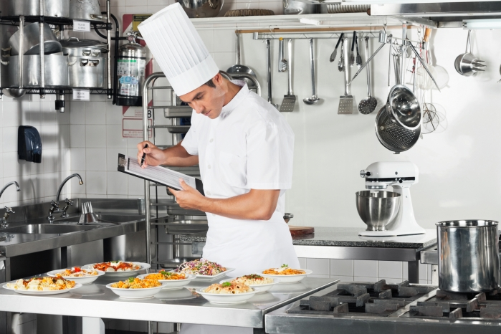
Она ничего не стоит, но много дает. Она обогащает тех, кто ее получает, не обедняя при этом тех, кто ею одаривает. Она длится мгновение, а в памяти остается порой навсегда. Она порождает атмосферу доброжелательности и служит паролем для друзей. Чего нам иногда так не хватает???
Так давайте друг другу улыбнемся. Это придаст нам больше уверенности!

Slide 4


Наука в школе есть одна.
Во всех профессиях нужна
Учителям, врачам и поварам.
Бухгалтерам, певцам и продавцам.
Всем математика важна.
Царица всех наук она.

Slide 5
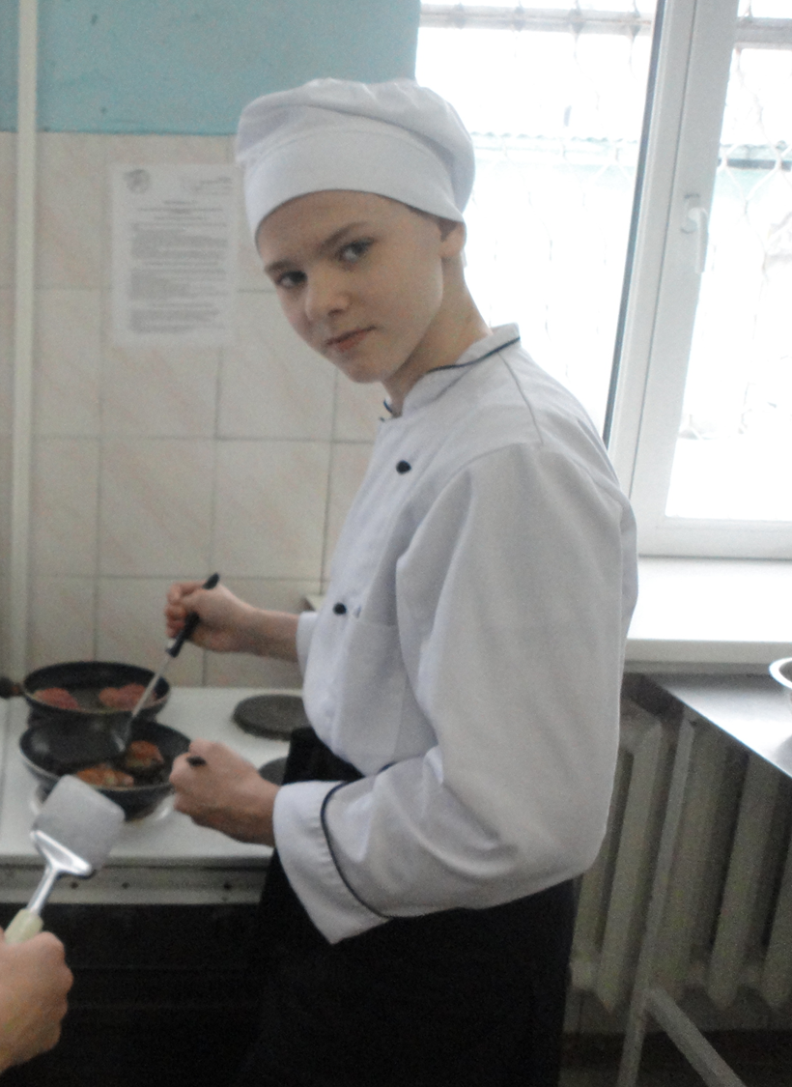
Математика в профессии повара важна наравне с практическими умениями. Повар должен уметь:
- определять расчет норм закладки продуктов в блюдо, - определять расчет норм отходов при холодной и тепловой обработке сырья,
- рассчитывать дневную норму питания в процентах, - производить калькуляцию - проводить учёт продуктов питания. Поэтому важны для этой профессии математические задачи на проценты, на части и вообще математика в целом.

Slide 6
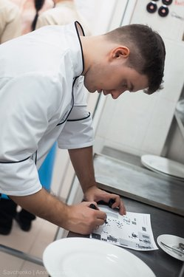
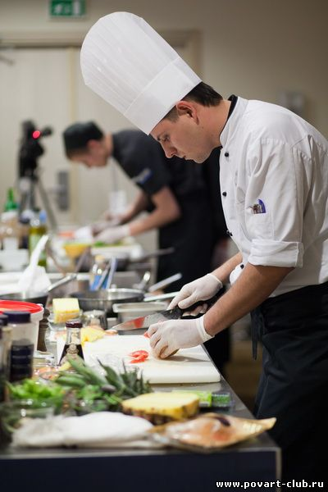
Наша задача состоит в том, чтобы показать всем, что знания по математике необходимы в любой профессии. Для этого мы будем решать увлекательные задачи, объединяющие математику и профессию повар.

Slide 7
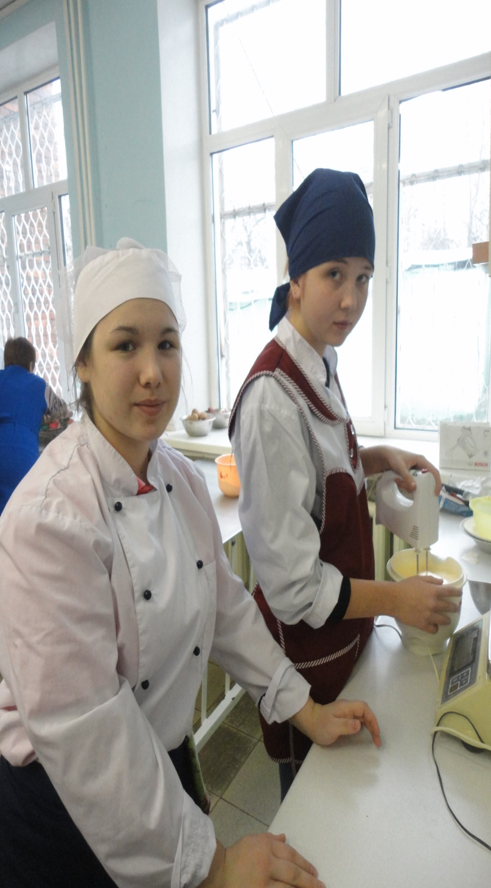
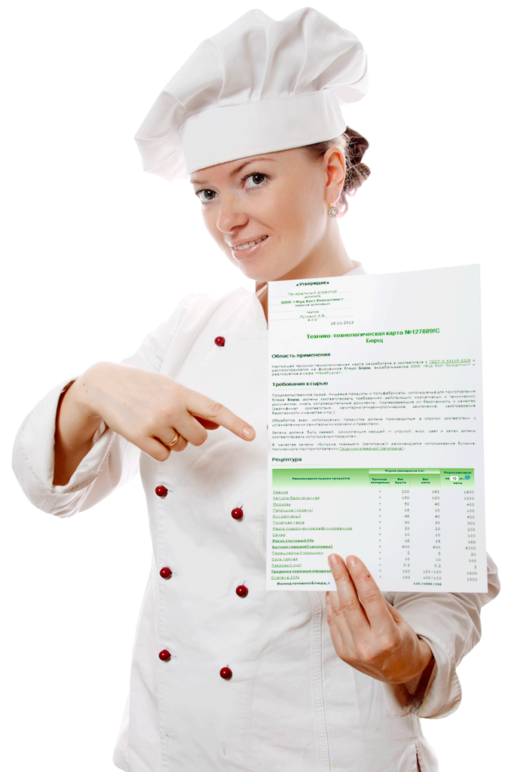
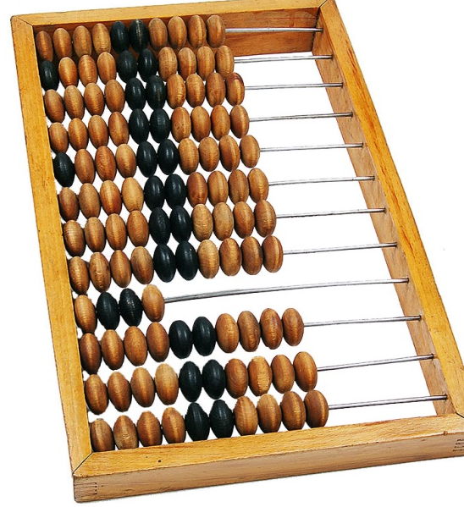
Повар - это не просто человек, который колдует на кухне. Для приготовления различных блюд им соблюдается рецепт. В рецепте указывается точное соблюдение соотношение продуктов. При взвешивании используются единицы измерения массы и объема, а также измеряется время. Чтобы стать хорошим поваром, нужно иметь навыки устного вычисления, уметь вычислять нормы закладки продуктов и исчислять продажную цену продукции.

Slide 8


Slide 9
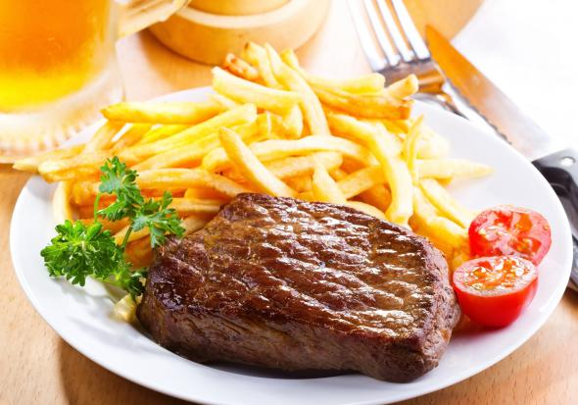
Бифштекс с картофелем фри

Slide 10
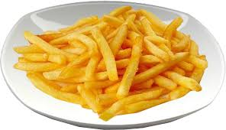
Картофель фри
Рецептура № 336
Продукты | Масса, гр.
 | брутто | нетто
Картофель брусочками | 2700 | 2000
Растительное масло | 160 | 160
Выход | - | 1000

Slide 11
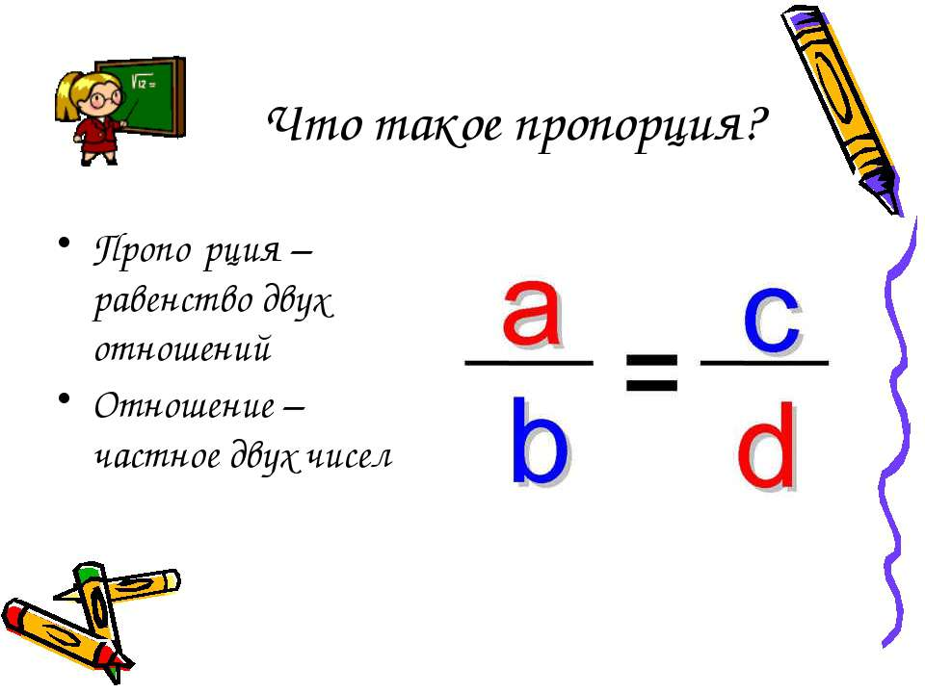
Пропорция- это

Slide 12
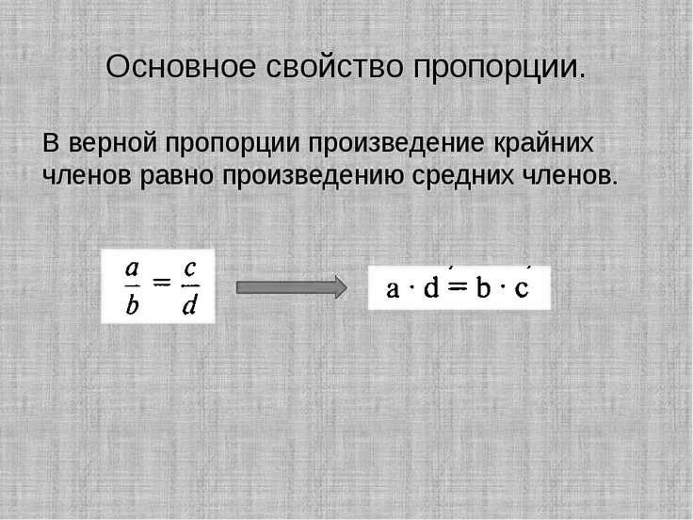



$$\frac{х}{45}=\frac{20}{100}$$
Х = $\frac{45∗20}{100}$ = $\frac{ 900}{100}=9$
Х∙100 = 20∙45
900 = 900

Slide 13
Задание №1. Рассчитать количество картофеля на 1 порцию с выходом 150грамм.
Продукты | Масса, гр. |  | Масса, гр.
 | брутто | нетто | брутто | нетто
Картофель брусочками | 2700 | 2000
Растительное масло | 160 | 160
Выход | - | 1000грамм | - | 150грамм

Slide 14
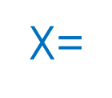








Расчет:
Продукты | Масса, гр. |  | Масса, гр.
 | брутто | нетто | брутто | нетто
Картофель брусочками | 2700 | 2000
Растительное масло | 160 | 160
Выход | − | 1000
Найдем брутто на 1 порцию.
Составляем пропорцию:
$\frac{1000}{150}$ =
$$\frac{2700}{х}$$
405
300
Х=$\frac{2700×150}{1000}=$
27$×15=$
405
$$− брутто$$
Найдем нетто.
Составляем пропорцию:
$\frac{1000}{150}$ =
$$\frac{2000}{х}$$
−
150
$$\frac{2000×150}{1000}$$
= 300 - нетто

Slide 15






Расчет:
Продукты | Масса, гр. |  | Масса, гр.
 | брутто | нетто | брутто | нетто
Картофель брусочками | 2700 | 2000
Растительное масло | 160 | 160
Выход | − | 1000
405 гр.
$$− брутто$$
405
300
300 гр. $−$ нетто
Найдем, сколько потребуется
растительного масла на 1 порцию.
24
24
$\frac{1000}{150}$ =
$$\frac{160}{х}$$
Х=
$\frac{150×160}{1000}$ =
$\frac{240}{10}$=
24 (гр.)
−
150

Slide 16
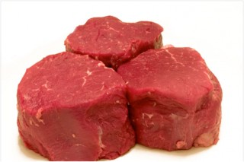
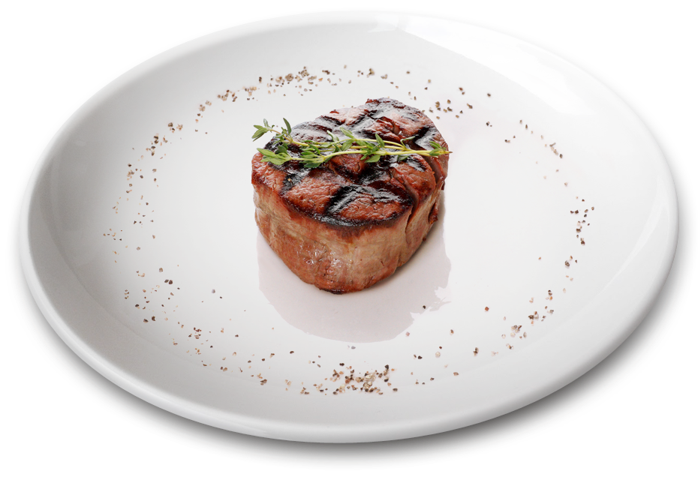
Бифштекс
Рецептура № 265
Продукты | Масса, гр.
 | брутто | нетто
Вырезка | 110 | 80
Растительное масло | 5 | 5
Жареный бифштекс | - | 50
Гарнир | - | 150
Выход | - | 200

Slide 17
Задание №2. Рассчитать количество сырья блюда «Бифштекс с картофелем фри» на 3 порции.
Продукты | Масса, гр. |  | Масса, гр.
 | Брутто -1 порция | Нетто – 1 порция | Брутто – 3 порции | Нетто – 3 порции
Вырезка | 110 | 80
Растительное масло | 5 | 5
Картофель брусочками
Растительное масло
Выход | - | 200 грамм | -
330
240
15
15
405
300
1215
900
24
24
72
72
600 грамм

Slide 18
Задача №3.
Сколько картофеля массой брутто надо взять, чтобы получилось 1кг очищенного картофеля в апреле? Количество отходов в апреле – 50%.

Slide 19
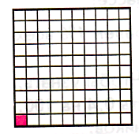
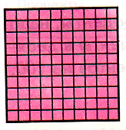
Процентом называют одну сотую часть величины
1
1 %
= 100 = 0,01
100 % = 1

Slide 20


Slide 21
Чтобы перевести десятичную дробь в проценты, надо ее умножить на 100
0,45 =
0,45•100% =
45%
Чтобы перевести проценты в десятичную дробь, надо разделить число процентов на 100
8% =
8:100 =
0,08

Slide 22
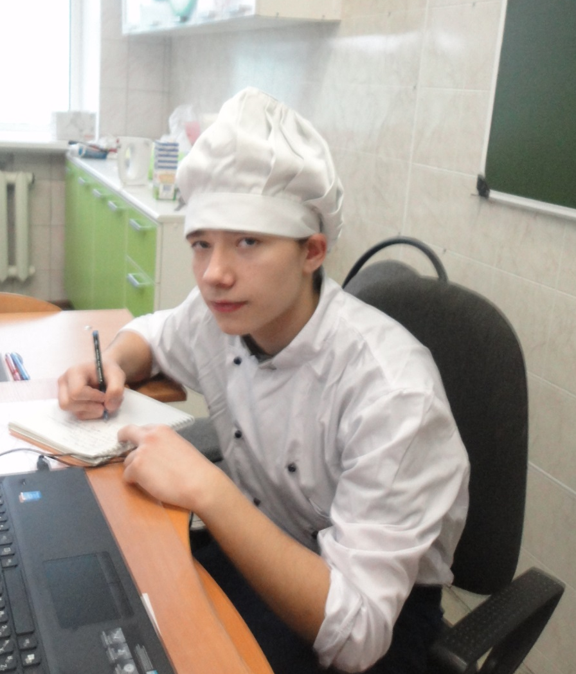
Практическая работа
1% от 1200 равен
1% от 180 равен
1% от 56 равен
1% от 7 равен
12
1,8
0,56
0,07

Slide 23

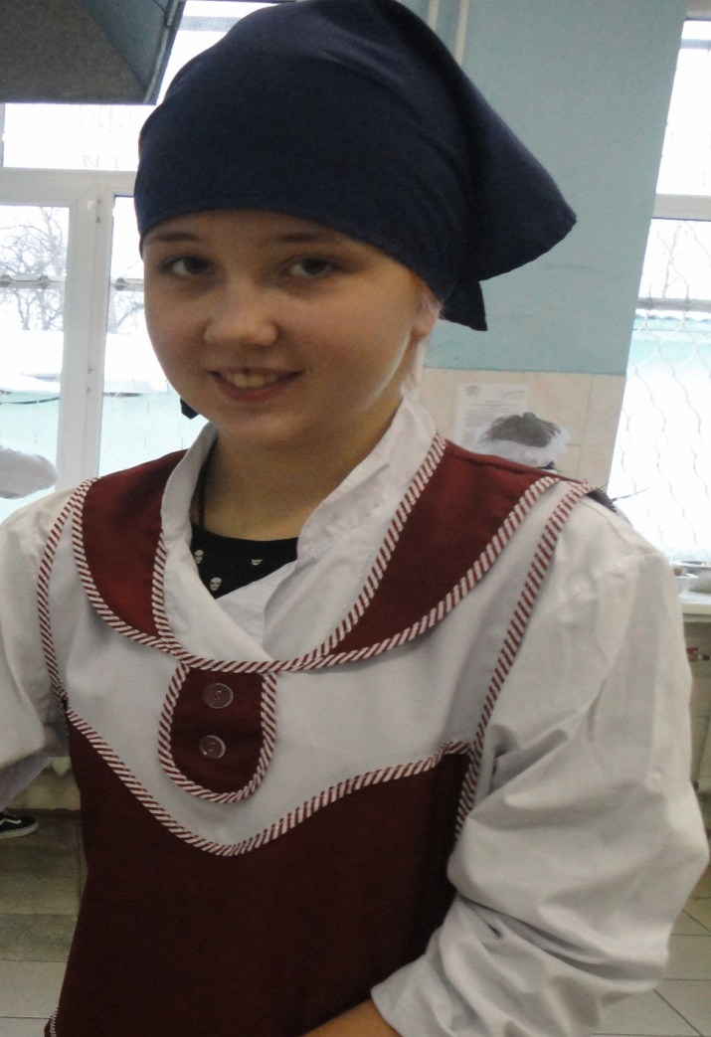
Представить в виде десятичной дроби:
6% =
45% =
123% =
2,5% =
0,06
0,45
1,23
0,025

Slide 24
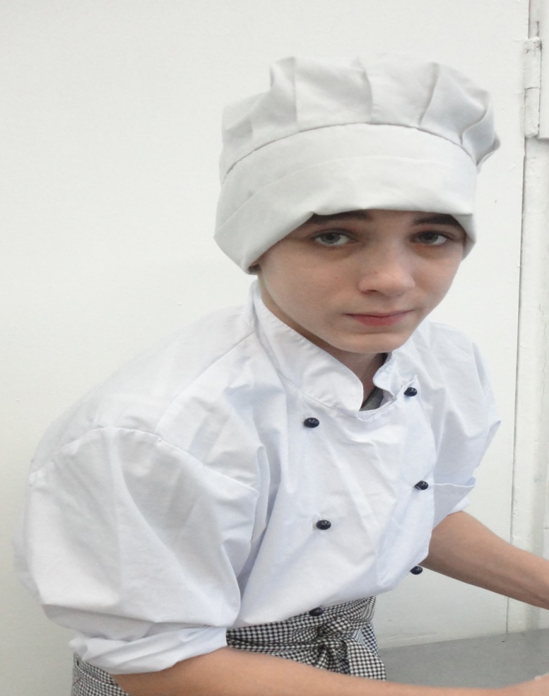
Выразить в процентах:
0,87 =
0,07 =
1,45 =
2 =
87%
7%
145%
200%

Slide 25



Задача №3. Сколько картофеля массой брутто надо взять, чтобы получилось 1кг очищенного картофеля в апреле? Количество отходов в апреле – 50%.
Решение:
БРУТТО – Х грамм
НЕТТО - 1000 грамм
Х – 100%
1000 гр. - 50 %
Х = $\frac{1000∗100}{50}$ =
$$\frac{10000}{5}$$
= 2000 (гр.)
$$\frac{х}{1000}=\frac{100}{50}$$

Slide 26


КОНКУРС
«ПРОИЗВОДСТВЕННАЯ СИТУАЦИЯ»

Slide 27
Задача №1. Рассчитать количество сырья блюда «Бифштекс с картофелем фри» на 5 порций.
Задача №2. Сколько картофеля массой брутто надо взять , чтобы получилось 1кг очищенного картофеля в сентябре? Количество отходов в сентябре – 20%.
Задача №3. Рассчитайте, сколько порций полуфабриката получится из вырезки массой 550гр. для блюда «Бифштекс», если масса брутто на 1порцию равна 110гр.
Задача №4. Потери при жарке мяса составляют 40%. Сколько надо взять массой брутто мяса, чтобы получилось 100 гр жареного мяса?

Slide 28
Задача №1. Рассчитать количество сырья блюда «Бифштекс с картофелем фри» на 5 порций.

Slide 29
Ответы:
Продукты | Брутто -1 порция | Нетто – 1 порция | Брутто – 5 порций | Нетто – 5 порций
Вырезка | 110 | 80
Растительное масло | 5 | 5
Картофель брусочками
Растительное масло
Выход | - | 200 грамм | -
550
400
25
25
1500
405
300
2025
24
24
120
120
1000 грамм

Slide 30

Задача №2. Сколько картофеля массой брутто надо взять , чтобы получилось 1кг очищенного картофеля в сентябре? Количество отходов в сентябре – 20%.
Решение:
1000 грамм – 80 %
х грамм – 100 %
$$\frac{1000}{х}=\frac{80}{100}$$
Х = $\frac{1000∗100}{80}$ =
1250 (грамм)

Slide 31
Задача №3. Рассчитайте, сколько порций полуфабриката получится из вырезки массой 550гр. для блюда «Бифштекс», если масса брутто на 1порцию равна 110гр.
Решение: 550:110=5(порций)

Slide 32


Задача №4. Потери при жарке мяса составляют 40%. Сколько надо взять массой брутто мяса, чтобы получилось 100гр жареного мяса?
Решение:
х грамм – 100 % 100 грамм – 60 %
$$\frac{х}{100}=\frac{100}{60}$$
Х = $\frac{100∗100}{60}≈$
167 (грамм)

Slide 33

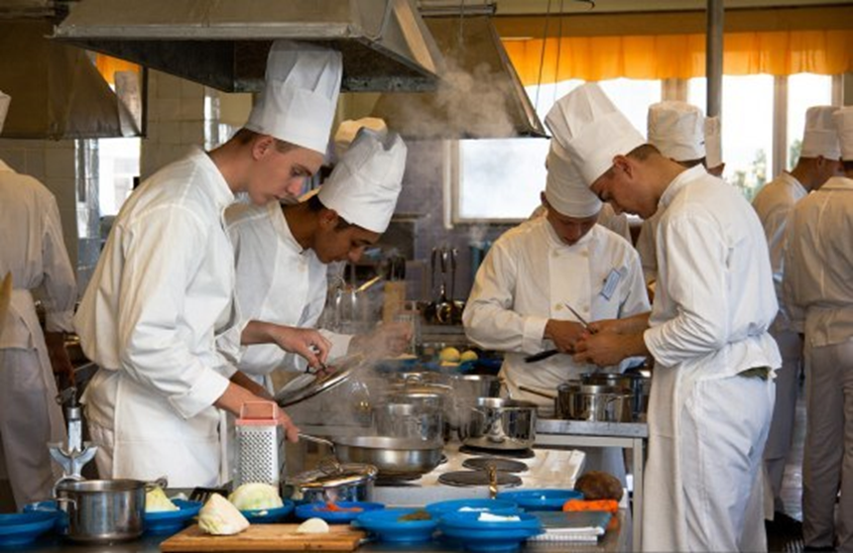
ДОМАШНЕЕ ЗАДАНИЕ

Slide 34
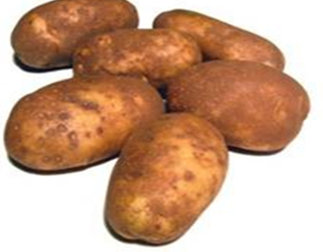
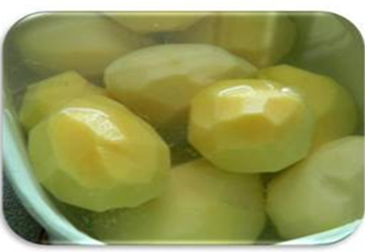
Производственная ситуация № 1
Для приготовления блюд нужно израсходовать 180 кг очищенного картофеля.
Сколько неочищенного картофеля следует взять, если отходы при холодной обработке составляют 40% от массы брутто?

Slide 35
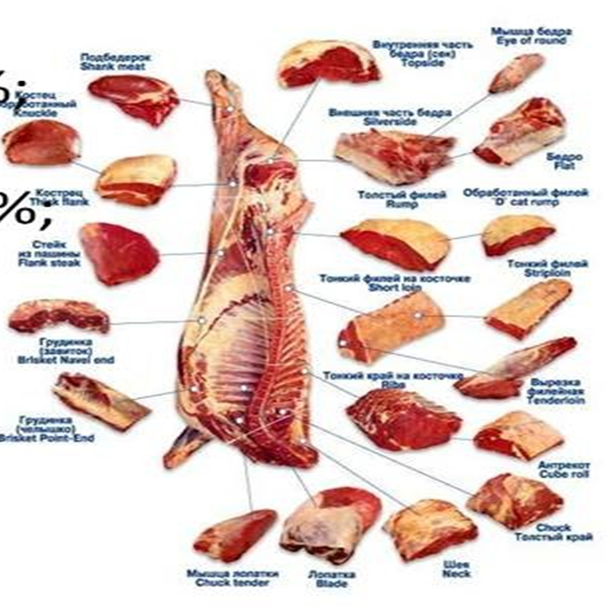


Производственная ситуация № 2
При разделке говяжьих туш 1 категории установлены следующие нормы выхода:
спинной и поясничной части – 3,5% ;
заднетазовой – 16,5%;
лопаточной и подлопаточной – 6,5%;
грудинки и покромки – 4,5%;
котлетное мясо – 43%;
отходы и потери – 26%.
Определите выход частей туши, если масса составляет 500 кг.

Slide 36
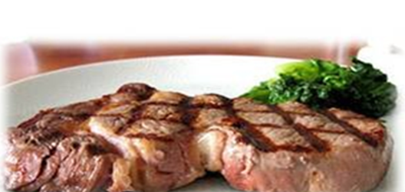
Производственная ситуация № 3
Масса одной порции – 200 грамм
Количество порций - 13
Потери при варке – 35 %
Сколько необходимо взять мяса?

Slide 37
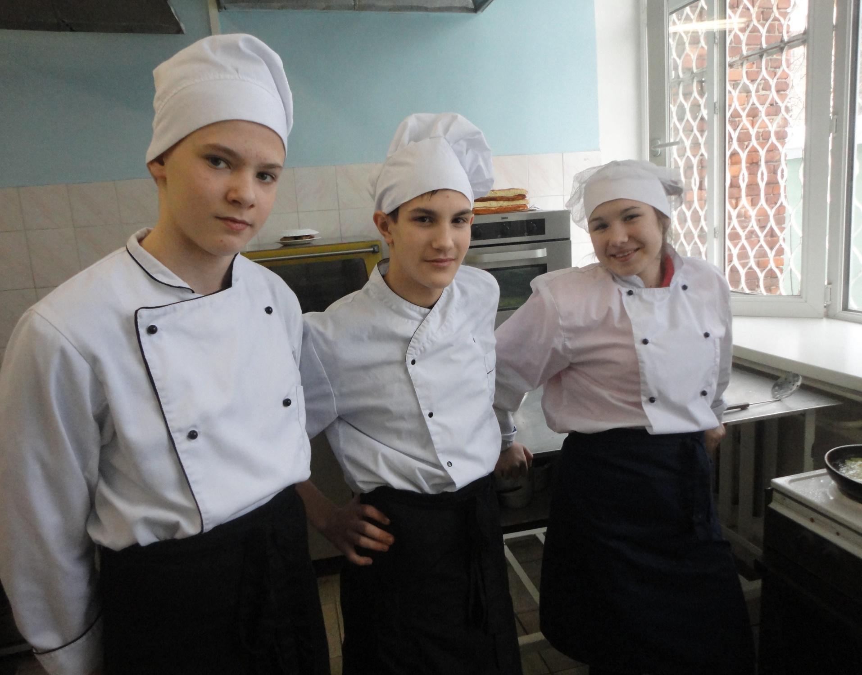


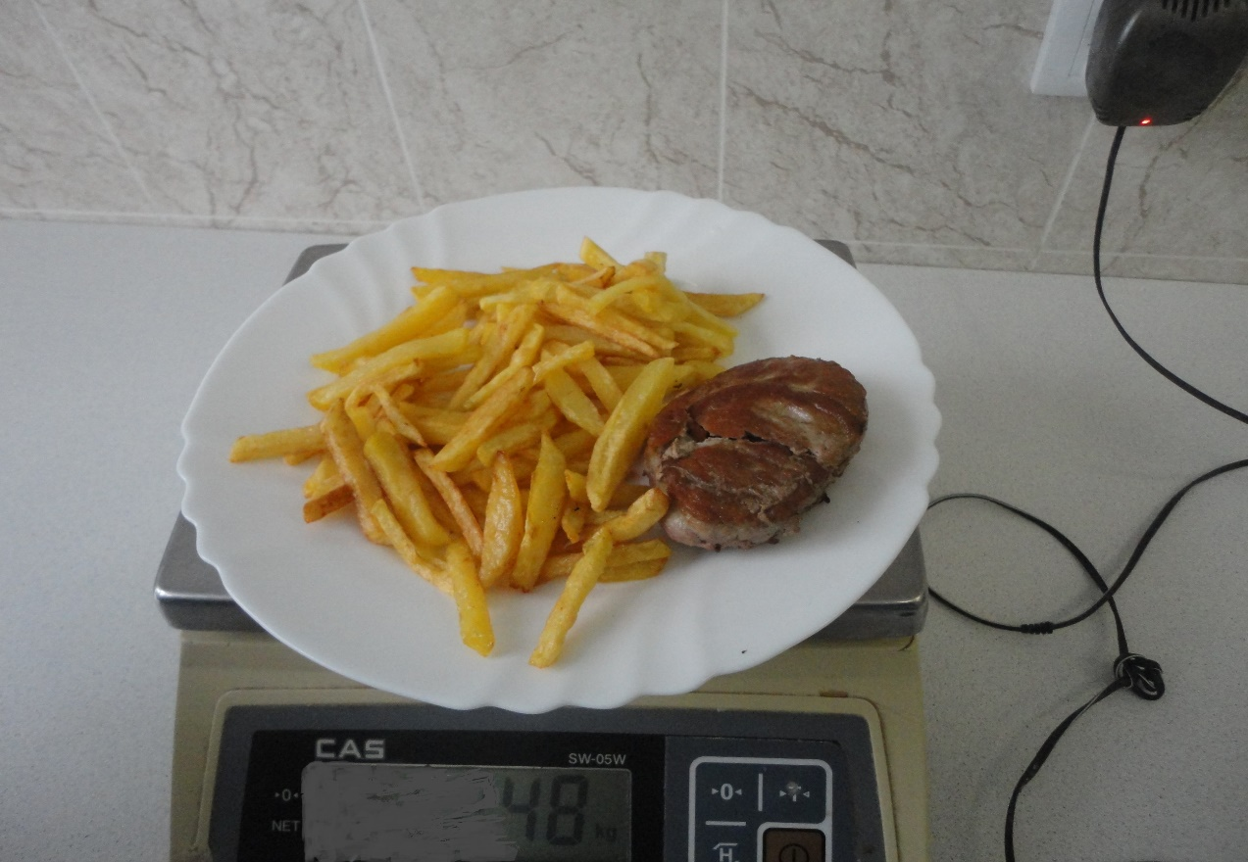
СПАСИБО ВСЕМ ЗА ВНИМАНИЕ И УЧАСТИЕ!

